Slide 1
Recherche Documentaire 2
Semestre 2

Slide 2
Une recherche documentaire efficace (QQQOCP, mots clés, CRAAP, vide documentaire, bruit documentaire…)
COURS 8

Slide 3
Les objectifs de ce cours
Apprendre à formuler une question de recherche précise.
Eviter de tomber dans la confusion (trop d’informations)
Identifier et utiliser des sources d'information pertinentes à l'aide de mots-clés efficaces.
Évaluer la qualité des sources.
Eviter le plagiat.
Structurer le rapport final de manière cohérente et rigoureuse.

Slide 4
Introduction
Dans un monde où l’information est élargie et omniprésente, savoir utiliser une recherche documentaire efficace est primordial.
Une recherche bien réalisé repose sur une méthodologie rigoureuse qui permet de gagner du temps, trouver des informations pertinentes et fiables et d’organiser les résultats d’une marnière structurée.
Ce cours à pour objectif de guider les étudiants à travers les différentes étapes de la recherche documentaire, de la préparation à la rédaction du rapport final.

Slide 5
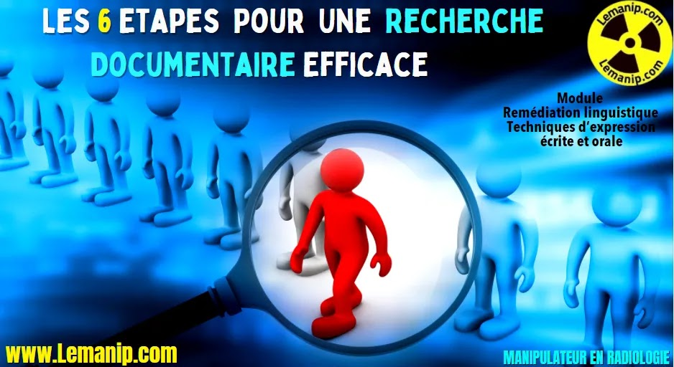
Les étapes de la recherche documentaire

Slide 6

Qu’est-ce qu’une recherche documentaire ?
Définition: Une recherche documentaire consiste à identifier, sélectionner, analyser et organiser des documents pertinents pour répondre à une question de recherche.
📚 Types de documents :
Articles scientifiques; Livres ; Rapports ; Thèses ; Données institutionnelles……etc.
📖 Selon Quivy & Van Campenhoudt (2017) : la recherche documentaire est une étape fondatrice de toute démarche scientifique.

Slide 7
Les 6 grandes étapes de la recherche documentaire
Clarifier le sujet (QQQOCP)
Définir les mots-clés
Repérer les sources et outils
Évaluer les sources (CRAAP)
Gérer le bruit et le vide documentaire
Organiser et exploiter l’information

Slide 8
ÉTAPE 1 : CLARIFIER LE SUJET
Cette étape doit permettre de clarifier clairement le sujet de la recherche et ses objectifs. (cerner les besoins documentaires).
Donc il s’agit de :
Formuler une question de recherche, précise et consiste.

Slide 9
Avant de commencer, on pose les questions suivantes :
Quel est mon niveau de connaissance sur le sujet ? (Savoir si l’on commence de zéro ou non.)
Quel est l’objectif du travail à produire ? (Adapter la recherche au type de travail demandé. Exposé ? Dissertation ?)
Existe-il des informations sur le sujet????
Quel est le degré de profondeur du sujet??

Slide 10
La méthode QQOQCP Elle permet de décomposer un sujet pour le rendre plus précis, plus compréhensible et plus facile à rechercher
QUI ?
De qui parle-t-on ?
Individus (enfants, adolescents, adultes…)
Groupes sociaux (étudiants, familles, travailleurs…)
Institutions (école, hôpital, médias…)
QUOI ?
Quel est le phénomène étudié ?
De quoi parle le sujet exactement ? RS
OÙ ?
Dans quel espace géographique ou social ?
Pays, Ville / milieu urbain ou rural, Institution (école, université…)
QUAND ?
À quelle période ?
Avant / après un événement
COMMENT ?
De quelle manière le phénomène est-il étudié ? (effet, rôle)
POURQUOI ?
Dans quel objectif ?
Comprendre, Expliquer, Comparer

Slide 11
Synthèse
Thème :
Les réseaux sociaux et les jeunes
Sujet clarifié avec QQQOCP :
L’impact de l’usage d’Instagram sur l’estime de soi des étudiants de la faculté des SHS de l’université de Bejaia durant l’année en cours.
Cette étape permet de transformer un thème général en objet de recherche.

Slide 12
ÉTAPE 2 : DÉFINIR LES MOTS-CLÉS
Pourquoi les mots-clés sont essentiels ?
Les réseaux sociaux et les jeunes « Mots clés »

Slide 13
ÉTAPE 3 : REPÉRER LES SOURCES
Où chercher ?
Sources académiques :
Google Scholar
Cairn.info
Persée
PubMed / PsycINFO (psycho)
HAL
Types de documents
Article scientifique → actualité, précision
Livre → cadre théorique
Thèse → état de l’art approfondi
Rapport → données empiriques
Selon Eco (1992) : il faut croiser les types de sources.

Slide 14
ÉTAPE 4 : ÉVALUER LES SOURCES (CRAAP)
CRAAP =
Currency (actualité)
Relevance (pertinence)
Authority (auteur)
Accuracy (fiabilité)
Purpose (objectif)

Slide 15
C – Currency (Actualité)
L’information est-elle récente ?
Questions à se poser :
Date de publication ?
Mise à jour récente ?
R – Relevance (Pertinence)
Le document répond-il au besoin de la recherche ?
Le contenu correspond-il au sujet ? (un lien)
A – Authority (Autorité de l’auteur)
Qui est l’auteur ?
Auteur identifié ?Spécialiste du domaine ?
A – Accuracy (Fiabilité / exactitude)
Les informations sont-elles vérifiables ?
P – Purpose (Objectif / intention)
Pourquoi ce document a-t-il été produit ?
Informer ?
Convaincre ?
Donner une opinion ?

Slide 16
ÉTAPE 5 : BRUIT ET VIDE DOCUMENTAIRE
Le vide documentaire :
Le vide documentaire désigne une situation où la recherche donne peu ou aucun résultat pertinent.
On a l’impression que « rien n’existe » sur le sujet.
Comment reconnaître un vide documentaire ?
Très peu de résultats
Documents hors sujet
Seulement des articles de presse ou des blogs
Causes fréquentes (Sujet trop précis ou trop récent, mal formulé)
La conséquence: Perte de temps
Le bruit documentaire :
Le bruit documentaire correspond à une situation où la recherche renvoie trop de documents, dont une majorité est peu pertinente.
On est noyé sous l’information.
Comment reconnaître un bruit documentaire ?
Des centaines / milliers de résultats
Difficulté à sélectionner
Perte de temps
C’est ainsi que Préciser le sujet (QQQOCP) est nécessaire

Slide 17
ÉTAPE 6 : ORGANISER ET EXPLOITER
Prendre des notes efficacement :
Résumer les idées
Noter les références complètes
Distinguer :
Citations
Paraphrases
Commentaires personnels
Selon Van Campenhoudt : écrire aide à penser.

Slide 18
Outils utiles
Tableaux de synthèse
Cartes conceptuelles
➡ Gain de temps + rigueur scientifique
Éviter le plagiat
Toujours citer les sources
Utiliser les normes (APA, Chicago…)
Reformuler avec ses propres mots

Slide 19
Erreurs fréquentes des étudiants
Sans clarifier le sujet (QQQOCP)
Commencer à consulter sans déterminer les mots clés
Commencer à écrire sans lire
Tout prendre sans trier
Confondre opinion et savoir scientifique
Ne pas reformuler les propos et tomber dans plagiat
Ne pas mettre sa propre analyse
Bonne pratique = méthode + esprit critique

Slide 20
Exemple
Sujet : Histoire de l’Algérie à l’époque médiévale
1 Clarifier le sujet (QQQOCP)
Il s’agit d’étudier l’histoire politique et sociale de l’Algérie entre le VIIIᵉ et le XVᵉ siècle, dans l’espace du Maghreb central.
2 Définir les mots-clés
Mots-clés possibles : Algérie médiévale, Maghreb central, Moyen Âge, histoire islamique.
3 Repérer les sources et outils
La recherche se fait dans des ouvrages d’histoire, des archives et des articles scientifiques et des travaux d’historiens spécialisés du Maghreb.

Slide 21
4 Évaluer les sources (CRAAP)
Les documents sont sélectionnés selon leur actualité, l’auteur (historien), la fiabilité des sources et leur objectif scientifique.
5 Gérer le vide et le bruit documentaire
Le sujet étant large, il faut réduire le bruit documentaire en se concentrant sur une période, une dynastie ou un espace précis.
6 Organiser et exploiter l’information
Les informations sont classées par thèmes (politique, économie, société) et par périodes pour construire une synthèse cohérente.

Slide 22
Conclusion
La recherche documentaire est une démarche méthodique qui permet de transformer un thème général en objet de recherche scientifique.
En sciences sociales, elle repose sur la précision du sujet, le choix rigoureux des sources et l’esprit critique.
Maîtriser cette méthode est une condition essentielle pour produire un travail universitaire fiable et pertinent.

Slide 23


